Slide 1
JURNAL UMUM
Standar Kompetensi:
Memahami penyusunan siklus akuntansi perusahaan jasa
Kompetensi Dasar:
Mencatat transaksi atau dokumen ke dalam jurnal
Indikator:
Menjelaskan pengertian jurnal
Menjelaskan fungsi jurnal
Menggambarkan bentuk jurnal umum
Membuat jurnal dari transaksi keuangan

Slide 2
JURNAL UMUM
Jurnal adalah catatan pertama setelah adanya bukti transaksi sebelum dilakukan pencatatan ke buku besar sehingga sering dikatakan sebagai catatan asli (book of original entry)

Slide 3
FUNGSI JURNAL UMUM
PENCATATAN
HISTORIS
ANALISIS
INSTRUKTIF
INFORMATIF

Slide 4
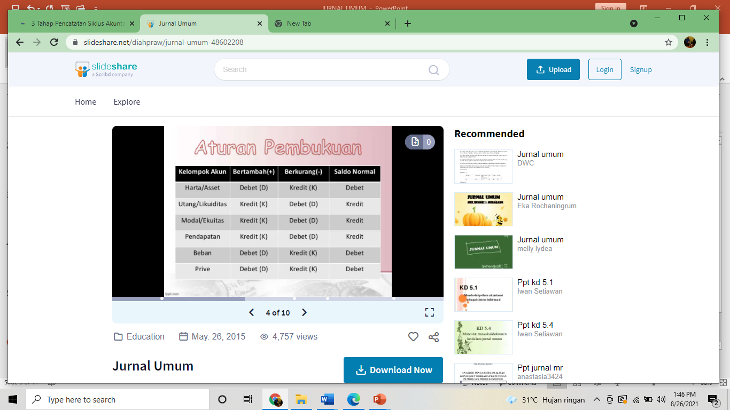

Slide 5
Pada saat aset atau harta atau aktiva Anda bertambah maka catatlah pada posisi debit, sementara jika aset berkurang maka catatlah pada posisi kredit. Adapun saldo normal akun aset berada pada debit.
Akun utang atau kewajiban berbanding terbalik dengan aset. Jika utang bertambah maka dicatat pada posisi kredit, sementara jika utang Anda berkurang dicatat pada posisi debit. Sehingga saldo normal akun utang atau kewajiban pada sisi kredit.

Slide 6
MENJURNAL DARI TRANSAKSI KEUANGAN
Transaksi
Analisis transaksi
Tanggal 1 Januari 2012, Tuan Ali menyetor uang tunai ke perusahaan Rp 10.000.000,-
Analisis transaksi
Harta berupa kas bertambah (D)
Modal Tuan Ali bertambah (K)
Tanggal | Keterangan | Ref | Debit | Kredit
1 Januari 2012 | Kas Modal |  | Rp 10.000.000,- - | - Rp 10.000.000,-

Slide 7
BENTUK JURNAL UMUM
Jurnal Umum Halaman:
Tanggal | Keterangan | Ref. | Debit | Kredit
1 Januari 2012 | Kas Modal |  | Rp 100.000,- - | - Rp 100.000,-

Slide 8
BENTUK JURNAL
Tanggal |  | Nomor Bukti | Keterangan | No. Rek. | Debet | Kredit

Slide 9
MENJURNAL DARI TRANSAKSI KEUANGAN
Transaksi
Analisis transaksi
Tanggal 1 Januari 2012, Tuan Ali menyetor uang tunai ke perusahaan Rp 10.000.000,-
Analisis transaksi
Harta berupa kas bertambah (D)
Modal Tuan Ali bertambah (K)
Tanggal | Keterangan | Ref | Debit | Kredit
1 Januari 2012 | Kas Modal |  | Rp 10.000.000,- - | - Rp 10.000.000,-

Slide 10
PENJURNALAN
Penjurnalan: proses pencatatan transaksi ke dalam jurnal.
Misal: Ali menyetor modal sebesar Rp. 4.000.
Penjurnalannya adalah sebagai berikut:
 |  |  |  |  |  | Hal: 1
Tanggal |  | Nomor Bukti | Keterangan | No. Rek. | Debet | Kredit
2000
JAN | 1 | 001 | Kas Modal Ali |  | 4.000 | 4.000

Slide 11
Contoh: Kode Akun “Salon Ayu”
1 Aktiva 2 Utang
11 Kas 21 Utang Dagang
12 Perlengkapan 22 Utang Bank
13 Peralatan Salon 23 Utang Gaji
14 Akumulasi Penyusutan 24 Utang Bunga
5 Beban 3 Modal
51 Beban Gaji 31 Modal Dewi
52 Beban Perlengkapan 32 Prive Dewi
53 Beban Sewa
54 Beban Penyusutan 4 Pendapatan
55 Beban Bunga 41 Pendapatan Jasa
59 Beban Serba-serbi
6 Ikhtisan Laba Rugi

Slide 12
Contoh:
Transaksi 1: Dewi pada tanggal 2/12/2000 mendirikan “Salon Ayu”. Modal awal sebesar Rp. 1.500. Bukti jurnal no. 001
Jurnal Transaksi:
 |  |  |  |  |  | Hal: 1
Tanggal |  | Nomor Bukti | Keterangan | No. Rek. | Debet | Kredit
2000
Des | 2 | 001 | Kas Modal Dewi | 11 31 | 1.500 | 1.500

Slide 13
Contoh:
Transaksi 2: Dewi pada tanggal 3/12/2000 membayar sewa ruangan bulan desember sebesar Rp. 120. Bukti jurnal no. 002.
Jurnal Transaksi:
 |  |  |  |  |  | Hal: 1
Tanggal |  | Nomor Bukti | Keterangan | No. Rek. | Debet | Kredit
2000
Des | 3 | 002 | Beban Sewa Kas | 53 11 | 120 | 120

Slide 14
Contoh:
Transaksi 3: tanggal 4/12/2000 membeli peralatan salon secara tunai sebesar Rp. 900. Bukti jurnal No. 003.
Jurnal Transaksi:
 |  |  |  |  |  | Hal: 1
Tanggal |  | Nomor Bukti | Keterangan | No. Rek. | Debet | Kredit
2000
Des | 4 | 003 | Peralatan Salon Kas | 13 11 | 900 | 900

Slide 15
Contoh:
Transaksi 4: tgl 5/12/2000 membeli cleansing cream, hair-dye lotion dan perlengkapan lainnya secara kredit sebesar Rp. 200 (BJ No. 004).
Transaksi 5: tgl 6/12/2000 dibayar beban pemasangan iklan mini (Akun Beban Serba-serbi) di Harian Kompas sebesar Rp. 50 (BJ No. 005).
Transaksi 6: tgl 15/12/2000 dibayar gaji dan upah karyawan (1-15 Des) sebesar Rp. 72 (BJ No. 006).

Slide 16
Contoh: Jurnal Lengkap
 |  |  |  |  |  | Hal: 1
Tanggal |  | Nomor Bukti | Keterangan | No. Rek. | Debet | Kredit
2000
Des | 2 | 001 | Kas Modal Dewi | 11 31 | 1.500 | 1.500
 | 3 | 002 | Beban Sewa Kas | 53 11 | 120 | 120
 | 4 | 003 | Peralatan Salon Kas | 13 11 | 900 | 900
 | 5 | 004 | Perlengkapan Utang Dagang | 12 21 | 200 | 200
 | 6 | 005 | Beban Serba-serbi Kas | 59 11 | 50 | 50

